Slide 1

Distributed UNO
Wouter Deceuninck
Pieter Vanderhaegen
4ELICTiSW

Slide 2
INHOUD
Architectuur
Database
Ontwerpbeslissingen
API’s
Reflectie

Slide 3
ARCHITECTUUR

Slide 4
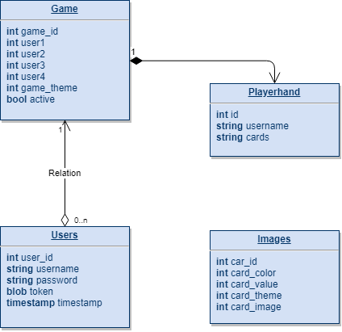
DATABASE

Slide 5
ONTWERPBESLISSINGEN
Consitency & replication
Caching
Security
Recovery

Slide 6
API’s
Dispatcher
Application Server
Database Server

Slide 7
REFLECTIE

Slide 8
DEMO

